Slide 1
Πληροφορική
Κεφάλαιο 2^{ο}: Πληροφοριακά Συστήματα Υγείας
Κλεπετσάνης Παύλος, Επίκουρος Καθηγητής
Τμήμα Φαρμακευτικής

Slide 2
Άδειες Χρήσης
Το παρόν εκπαιδευτικό υλικό υπόκειται σε άδειες χρήσης Creative Commons.
Για εκπαιδευτικό υλικό, όπως εικόνες, που υπόκειται σε άλλου τύπου άδειας χρήσης, η άδεια χρήσης αναφέρεται ρητώς.
Αναφορά-Μη-Εμπορική Χρήση-Παρόμοια Διανομή

Slide 3
Χρηματοδότηση
Το παρόν εκπαιδευτικό υλικό έχει αναπτυχθεί στα πλαίσια του εκπαιδευτικού έργου του διδάσκοντα.
Το έργο «Ανοικτά Ακαδημαϊκά Μαθήματα στο Πανεπιστήμιο Πατρών» έχει χρηματοδοτήσει μόνο τη αναδιαμόρφωση του εκπαιδευτικού υλικού.
Το έργο υλοποιείται στο πλαίσιο του Επιχειρησιακού Προγράμματος «Εκπαίδευση και Δια Βίου Μάθηση» και συγχρηματοδοτείται από την Ευρωπαϊκή Ένωση (Ευρωπαϊκό Κοινωνικό Ταμείο) και από εθνικούς πόρους.

Slide 4
Περιεχόμενα ενότητας
Εισαγωγή στα Πληροφοριακά Συστήματα Υγείας
Πληροφοριακά συστήματα Νοσοκομείων Υποσυστήματα ΠΣΝ
Αρχιτεκονική των ΠΣΝ
Ολοκλήρωση των ΠΣΝ
Τηλεϊατρική
Ασφάλεια Πληροφοριακών συστημάτων

Slide 5
Πληροφοριακά Συστήματα Νοσοκομείων (1)
Πληροφοριακό Σύστημα Νοσοκομείου (ΠΣΝ) είναι εκείνο το Πληροφοριακό σύστημα το οποίο διαχειρίζεται εσωτερική και εξωτερική ροή πληροφοριών μέσα στο νοσοκομείο και ρυθμίζει την αρμονική συνύπαρξη και επικοινωνία συστημάτων μέσα στο νοσηλευτικό ίδρυμα.
Εμφάνιση : τέλη δεκαετίας 60
Τεράστιος όγκος ιατρικής πληροφορίας – καθημερινή ιατρική πρακτική
Μη επιτυχή τα πρώτα προγράμματα – έλλειψη εμπειρίας
Αύξηση του επιπέδου των παρεχόμενων υπηρεσιών υγείας

Slide 6
Πληροφοριακά Συστήματα Νοσοκομείων (2)
Υποσυστήματα ΠΣΝ
1. Διαχειριστικό Πληροφοριακό Σύστημα Νοσοκομείων (ΔΠΣΝ)
2. Ιατρικό Πληροφοριακό Σύστημα Νοσοκομείου (ΙΠΣΝ)
3. Πληροφοριακό Σύστημα Εργαστηρίων (ΠΣΕ)
4. Πληροφοριακό Σύστημα Διοίκησης Νοσοκομείου (ΠΣΔΝ)

Slide 7
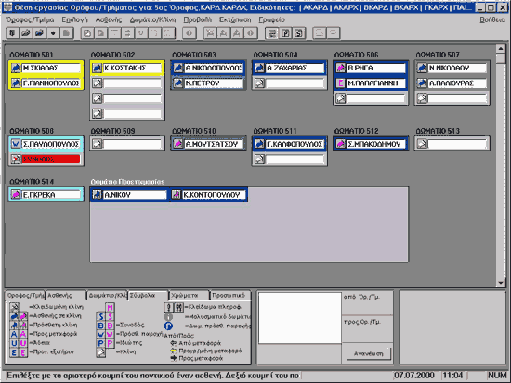
Διαχειριστικό Πληροφοριακό Σύστημα Νοσοκομείων (ΔΠΣΝ) (1)

Slide 8
Διαχειριστικό Πληροφοριακό Σύστημα Νοσοκομείων (ΔΠΣΝ) (2)
Το ΔΠΣΝ ενός νοσοκομείου περιλαμβάνει μεταξύ άλλων τις ακόλουθες εφαρμογές:
Διαχείριση Ασθενών.
Νοσηλευομένων ( Γραφείο Κίνησης)
Εξωτερικών Ασθενών (Γραμματεία Εξωτερικών Ιατρείων)
Επειγόντων περιστατικών (Τμήμα Επειγόντων Περιστατικών)
Διαχείριση προσωπικού
Διαχείριση υλικών
Διαχείριση προμηθειών
Διαχείριση εγκαταστάσεων
Τιμολόγηση παρεχόμενων Υπηρεσιών (νοσηλείας, ιατρικών πράξεων, εργαστηριακών εξετάσεων, χρήσης υλικών και φαρμάκων)
Λογιστική
Ταμειακό Προγραμματισμό
Προϋπολογισμό
Λογιστήριο ασθενών
Εκκαθάριση ασφαλιστικών ταμείων
Διαχείριση παραμέτρων νοσηλίων
Εισπράξεις / Πληρωμές
Μισθοδοσία προσωπικού

Slide 9
Ιατρικό Πληροφοριακό Σύστημα Νοσοκομείου (ΙΠΣΝ) (1)
Ένα ΙΠΣΝ χωρίζεται σε δύο επιμέρους υποσυστήματα.
Ι) Πληροφοριακό Σύστημα Ιατρικής Φροντίδας (ΠΣΙΦ)
ΙΙ) Πληροφοριακό Σύστημα Νοσηλευτικής Φροντίδας (ΠΣΝΦ)
Το ΠΣΙΦ περιλαμβάνει μεταξύ άλλων τις ακόλουθες εφαρμογές:
Διαχείριση ασθενή (εισαγωγή, έξοδος, μετακίνηση ασθενή)
Διαχείριση ιστορικού
Παρακολούθηση και καταγραφή υγείας (συμπτώματα ασθενή, κλινικά σημεία, διαγνώσεις, πορεία νόσου κλπ )
Διαχείριση ιατρικών εντολών και παρουσίαση αποτελεσμάτων
Προγραμματισμός ιατρικού και νοσηλευτικού προσωπικού
Διαχείριση τακτικών εξωτερικών ιατρείων
Διαχείριση τακτικών εξωτερικών ιατρείων
Προγραμματισμός χειρουργείων

Slide 10
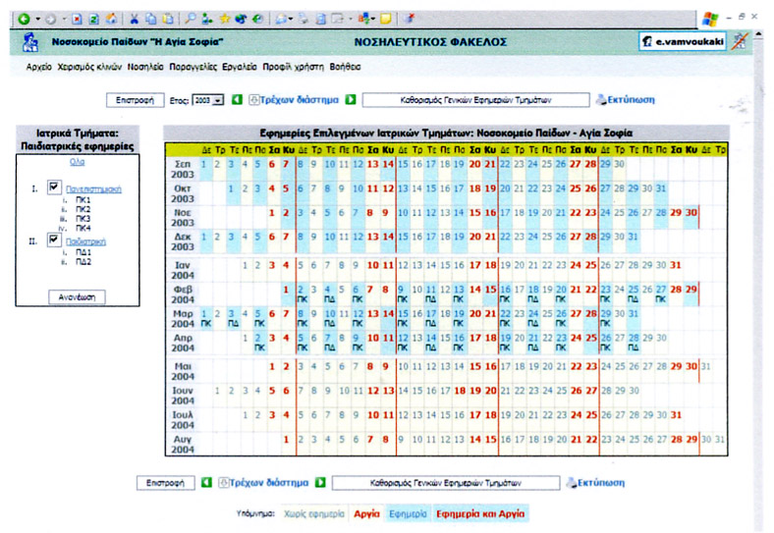
Ιατρικό Πληροφοριακό Σύστημα Νοσοκομείου (ΙΠΣΝ) (2)
Προγραμματισμός εφημεριών,
ΠΣΝ Medisign, Αγία Σοφία
Το ΠΣΝΦ περιλαμβάνει μεταξύ άλλων τις ακόλουθες εφαρμογές:
Σχεδιασμός Νοσηλευτικής Φροντίδας
Νοσηλευτική παρακολούθηση
Νοσηλευτικές ενέργειες και πράξεις
Φαρμακολογική παρακολούθηση του ασθενή

Slide 11
Πληροφοριακό Σύστημα Εργαστηρίων (ΠΣΕ)
Αρμοδιότητα ενός ΠΣΕ είναι η διαχείριση, επεξεργασία αποθήκευση και ανάκτηση των κλινικών δεδομένων που έχουν προκύψει για τους νοσηλευόμενους μέσω ενόργανων εξετάσεων
Εφαρμογές ΠΣΕ :
Μονόδρομη και αμφίδρομη επικοινωνία με πληθώρα αυτόματων αναλυτών
Παραγγελία εργαστηριακών εξετάσεων σε πραγματικό χρόνο
Έγκριση και ανάγνωση αποτελεσμάτων σε πραγματικό χρόνο
Δυνατότητα σύνδεσης αποτελεσμάτων και διαγνώσεων
Διαχείριση ποιότητας ιατρικών συσκευών
Παρακολούθηση αναλώσιμων
Στατιστική ανάλυση

Slide 12
Πληροφοριακό Σύστημα Διοίκησης Νοσοκομείου (ΠΣΔΝ)
Το υποσύστημα ΠΣΔΝ, λειτουργεί με τρόπο ανάλογο με αυτό που λειτουργεί ένα οποιοδήποτε ΠΣΔ σε μια επιχείρηση.
Συγκεκριμένα, το ΠΣΔΝ συγκεντρώνει τις πληροφορίες από όλα τα άλλα επιμέρους υποσυστήματα και τις διαμορφώνει με κατάλληλο τόπο ώστε να είναι κατανοητές και επεξεργάσιμες από τη διοίκηση του ιδρύματος, με στόχο να βοηθήσουν στην λήψη αποφάσεων που αφορούν την διοίκηση του νοσηλευτικού ιδρύματος.

Slide 13
Αρχιτεκτονική ΠΣΝ
Αρχιτεκτονικά Μοντέλα :
Κεντρικό Μοντέλο
Αρθρωτό Μοντέλο
Μοντέλο Κατανεμημένων Συστημάτων

Slide 14
Κεντρικό Μοντέλο
Σε αυτή την αρχιτεκτονική υπάρχει ένας κεντρικός υπολογιστής (Server), που συνήθως είναι Mainframe και όλα τα υποσυστήματα είναι συνδεδεμένα με τον κεντρικό υπολογιστή λειτουργώντας ως τερματικά.
Βασικό πλεονέκτημα : υψηλός βαθμός συμβατότητας των επιμέρους συστημάτων καθώς και των διαμοιραζόμενων πληροφοριών.
Βασικό μειονέκτημα : δύσκολη η προσαρμογή των υποσυστημάτων σε πιθανές ιδιαίτερες απαιτήσεις επιμέρους τμημάτων - λόγω της υψηλής συμβατότητας των επιμέρους συστημάτων καθώς και των διαμοιραζόμενων πληροφοριών.

Slide 15
Αρθρωτό Μοντέλο
Σε αυτή την αρχιτεκτονική κάθε τμήμα εξυπηρετείται από διαφορετικό υπολογιστικό σύστημα.
Σε αντίθεση με το κεντρικό μοντέλο υπάρχει χαμηλός βαθμός συμβατότητας στα δεδομένων μεταξύ των τμημάτων, ο οποίος σε ένα βαθμό αποκαθίσταται με χρήση καταλλήλων πρωτοκόλλων τα οποία τα επιμέρους υποσυστήματα υποχρεώνονται να ακολουθούν.
Παράλληλα όμως, η αρθρωτή αυτή δομή δίνει μεγαλύτερη ευελιξία στην δυνατότητα προσαρμογής των υποσυστημάτων στις ιδιαίτερες απαιτήσεις κάποιων τμημάτων.

Slide 16
Μοντέλο Κατανεμημένων Συστημάτων (1)
Σε αυτή την αρχιτεκτονική γίνεται εξισορρόπηση των μειονεκτημάτων και πλεονεκτημάτων των δύο προηγούμενων αρχιτεκτονικών μοντέλων.
Σε ένα κατανεμημένο σύστημα υπάρχει ένας κεντρικός εξυπηρετητής (Server) που αναλαμβάνει τη διαχείριση και το συντονισμό των επιμέρους εξυπηρετητών των διαφόρων κλινικών, εργαστηρίων και υπηρεσιών του νοσοκομείου.
Σε κάθε επιμέρους εξυπηρετητή είναι συνδεδεμένα τα τερματικά των πτερύγων, κλινικών, εργαστηρίων και υπηρεσιών που στην ουσία λειτουργούν ως σταθμοί εργασίας που διαχειρίζονται τα δεδομένα του αντίστοιχου τμήματος.
Όλοι οι εξυπηρετητές είναι συνδεδεμένοι μεταξύ του και με τον κεντρικό εξυπηρετητή, μέσω ενός τοπικού δικτύου.

Slide 17
Μοντέλο Κατανεμημένων Συστημάτων (2)
Τα ΠΣΝ χωρίζεται σε δύο τμήματα:
Το Διοικητικό/Οικονομικό ΠΣ με το οποίο γίνεται η διαχείριση τόσο του ανθρώπινου δυναμικού όσο και των πόρων του νοσηλευτικού ιδρύματος
Το ΠΣ Ιατρικών υπηρεσιών, το οποίο διαχειρίζεται την ιατρική πληροφορία και γνώση καθώς και τα στοιχεία που σχετίζονται με τα κλινικά δεδομένα των νοσηλευομένων.
Κάλυψη των ιδιαίτερων αναγκών των νοσοκομειακών τμημάτων
Ανοικτή αρχιτεκτονική (μη εξάρτηση από λειτουργικά συστήματα και άλλο λογισμικό)

Slide 18
Μοντέλο Κατανεμημένων Συστημάτων (3)
Κύριο πλεονέκτημα : σχεδόν απόλυτη ελευθερία επιλογής υλικού, λειτουργικού συστήματος και λογισμικού, η οποία επιτρέπει συχνές και οικονομικές αναβαθμίσεις κατά τμήμα του Νοσοκομείου.
Η ταχύτητα ανταπόκρισης του συστήματος είναι αυξημένη.
Βασικό μειονέκτημα : δυσκολία ολοκλήρωσης των επιμέρους συστημάτων σε ένα λειτουργικό υπολογιστικό σύστημα, η οποία προϋποθέτει ανταλλαγή συμβατής πληροφορίας.
Προϋπόθεση της ομαλής λειτουργίας ενός κατανεμημένου συστήματος : η τήρηση μιας προσυμφωνημένης κωδικοποίησης της πληροφορίας από τα ανεξάρτητα υπολογιστικά συστήματα.

Slide 19
Μοντέλο Κατανεμημένων Συστημάτων (4)
Πέρα από τα παραπάνω βασικά πλεονεκτήματα που προσφέρουν τα κατανεμημένα συστήματα προσφέρουν ακόμη
Α) διαμοιρασμός πόρων : η ικανότητα του συστήματος να διαμοιράζει τους πόρους ενός υπολογιστή που ανήκει στο σύστημα σε όλους τους υπόλοιπους υπολογιστές του συστήματος,
Β) επεκτασιμότητα : η δυνατότητα επέκτασης των πόρων (επεκτασιμότητα υλικού) και των λειτουργιών (επεκτασιμότητα υλικού) του συστήματος χωρίς να δημιουργείται πρόβλημα στις παρεχόμενες υπηρεσίες από το σύστημα καθώς και
Γ) συγχρονισμός : η δυνατότητα ταυτόχρονης επεξεργασίας κάποιων δεδομένων από περισσότερους από έναν υπολογιστές του συστήματος.

Slide 20
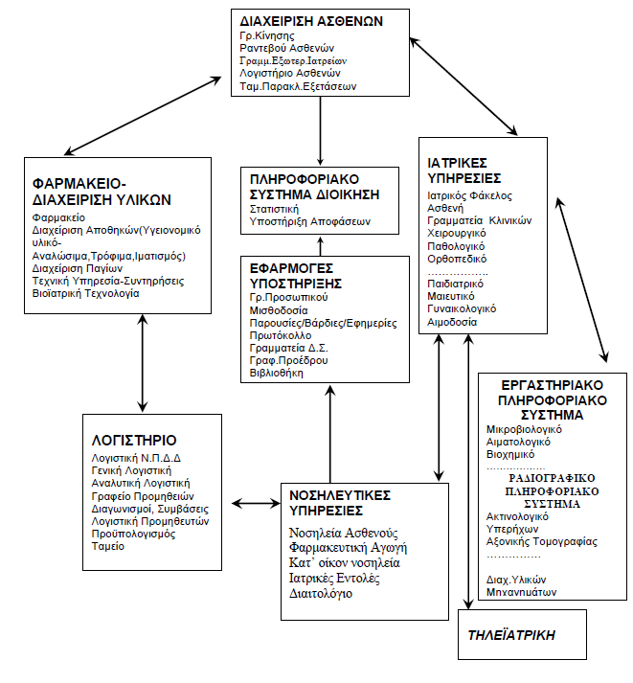
Ολοκλήρωση των ΠΣΝ (1)
Ένα ΠΣΝ στο οποίο όλα τα επιμέρους συστήματα είναι συνδεδεμένα μεταξύ τους και παρέχουν στους χρήστες ένα γραφικό περιβάλλον διεπαφής (Graphical User Interface - GUI) ονομάζεται ολοκληρωμένο πληροφοριακό σύστημα Νοσοκομείου (ΟΠΣΝ).

Slide 21
Ολοκλήρωση των ΠΣΝ (2)
Απαραίτητες προϋποθέσεις για την ολοκλήρωση του πληροφοριακού συστήματος δηλαδή η διασύνδεση των επιμέρους υποσυστημάτων του είναι οι ακόλουθες:
Όλες οι εφαρμογές των υποσυστημάτων θα έχουν κοινή μεθοδολογία ανάπτυξης και τεκμηρίωσης
Τα δεδομένα θα εισάγονται μία φορά και θα διατίθενται όταν ζητούνται από τους εξουσιοδοτημένους χρήστες, μέσω των επιμέρους εφαρμογών
Τα δεδομένα θα είναι διαθέσιμα από όλους τους σταθμούς εργασίας του Νοσοκομείου
Δεν υπάρχουν μεμονωμένες εφαρμογές που έχουν αναπτυχθεί για την κάλυψη συγκεκριμένων αναγκών χωρίς διασύνδεση με τις υπόλοιπες
Το περιβάλλον διεπαφής του χρήστη είναι παρόμοιο σε όλες τις εφαρμογές

Slide 22
Ολοκλήρωση των ΠΣΝ (3)
Δεν υπάρχουν διπλά αντίγραφα εφαρμογών που εξυπηρετούν τον ίδιο σκοπό, ακόμα και αν βρίσκονται σε διαφορετικές εφαρμογές
Το ίδρυμα διαθέτει εξειδικευμένα στελέχη που μπορούν να στηρίξουν ένα ισχυρό τμήμα πληροφορικής που θα καλύπτει κάθε ανάγκη και απαίτηση των επιμέρους τμημάτων
Το προσωπικό του ιδρύματος έχει εκπαιδευτεί ώστε να είναι σε θέση να ανταποκριθεί στις απαιτήσεις ενός τέτοιου συστήματος. Η εκπαίδευση των στελεχών θα πρέπει να γίνεται με βάση το επίπεδο την θέση και τις αρμοδιότητες που κατέχουν
Οι λειτουργίες θα πρέπει να τυποποιηθούν, δηλαδή θα πρέπει να υπάρχει συγκεκριμένο πρωτόκολλο (μνημόνιο ενεργειών) που θα καθορίζει τις απαιτούμενες ενέργειες που θα πρέπει να γίνουν για να πραγματοποιηθεί κάποια λειτουργία. Η τυποποίηση συνήθως γίνεται ακολουθώντας τους κανόνες που διέπουν τα εθνικά η διεθνή πρότυπα

Slide 23
Τηλεϊατρική (1)
Τηλεϊατρική είναι ο τομέας της Ιατρικής Πληροφορικής που ασχολείται με την παροχή υπηρεσιών υγείας από απόσταση.
Τα σύγχρονα ΟΠΣΝ, πέρα από τα προαναφερόμενα υποσυστήματα διαθέτουν και ένα υποσύστημα Τηλεϊατρικής.
Το υποσύστημα τηλεϊατρικής βασίζεται στην ηλεκτρονική μεταφορά ιατρικής πληροφορίας που αφορά έναν ασθενή.
Ανάλογα με τη μορφή και τις υποδομές που υποστηρίζουν το υποσύστημα τηλεϊατρικής, η προαναφερόμενη μεταφορά ιατρικής πληροφορίας μπορεί να γίνεται σε στοιχειώδη μορφή απλού κειμένου ή σε εμπλουτισμένη πολυμεσική μορφή (μετάδοση εικόνων αξονικής τομογραφίας, η ροή εικόνας σε πραγματικό χρόνο (real time video streaming) για την από απόσταση εξέταση ενός ασθενούς).

Slide 24
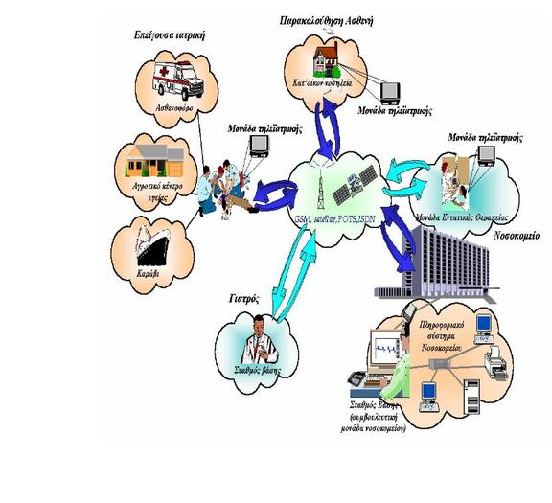
Τηλεϊατρική (2)

Slide 25
Τηλεϊατρική (3)
Το υποσύστημα τηλεϊατρικής βρίσκει εφαρμογή σε :
Εκπαίδευση προσωπικού (Μετάδοση σε πραγματικό χρόνο χειρουργικής επέμβασης σε αμφιθέατρο)
Υποστήριξη Αποφάσεων (Μετάδοση ιατρικών δεδομένων σε εξειδικευμένο εργαστήριο, επεξεργασία των δεδομένων από αυτό και λήψη αποτελεσμάτων)
Τηλεδιάσκεψη (on-line επικοινωνία ιατρικού προσωπικού για την αξιολόγηση δεδομένων και την λήψη αποφάσεων)
Παροχή Ιατρικής φροντίδας και ιατρικών συμβουλών από απόσταση (σε ασθενείς που βρίσκονται σε δυσπρόσιτες περιοχές όπως νησιά).

Slide 26
Τηλεϊατρική (4)
Τηλεδιάγνωση : πραγματοποίηση διάγνωσης από απόσταση είναι η πιο διαδεδομένη τηλεϊατρική πράξη.
Σε ορισμένες ιατρικές ειδικότητες υπάρχει εκτεταμένη εφαρμογή της τηλεδιάγνωσης όπως
στην καρδιολογία (τηλε-καρδιολογία)
στην δερματολογία (τηλε-δερματολογία) και
στην παθολογία (τηλε-παθολογία).
Επίσης σημαντική εφαρμογή βρίσκει η τηλεϊατρική και στην ειδικότητα της ακτινολογίας και είναι γνωστή ως τηλε-ακτινολογία οπού εκεί απεικονιστικές εξετάσεις μεταφέρονται μέσω του τηλεϊατρικού υποσυστήματος ώστε είτε να αξιολογηθούν από έμπειρο ακτινολόγο είτε να ψηφιοποιηθούν και να αρχειοθετηθούν κατάλληλα.

Slide 27
Τηλεϊατρική (5)
Απαραίτητη προϋπόθεση για την αποτελεσματική λειτουργία ενός σύγχρονου υποσυστήματος τηλεϊατρικής σε ένα ΠΣΝ είναι αφενός η ύπαρξη ενός ισχυρού δικτύου που θα μπορεί να υποστηρίξει τις υψηλές απατήσεις για μετάδοση μεγάλου όγκου ιατρικών δεδομένων (ενσύρματο δίκτυο ευρείας ζώνης υψηλών ταχυτήτων ή ασύρματο δίκτυο τρίτης ή τέταρτης γενιάς), καθώς και κατάλληλα εξειδικευμένο προσωπικό που θα μπορεί να αναλάβει την υποστήριξη της δικτυακής πλατφόρμας.

Slide 28
Ασφάλεια Πληροφοριακών Συστημάτων (1)
Όλα τα πληροφοριακά συστήματα κινδυνεύουν
Βασικά στοιχεία ασφάλειας :
Ακεραιότητα
Διαθεσιμότητα
Εμπιστευτικότητα

Slide 29
Ασφάλεια Πληροφοριακών Συστημάτων (2)
Ακεραιότητα :
αφορά την διατήρηση των δεδομένων ενός πληροφοριακού συστήματος σε μια γνωστή κατάσταση χωρίς ανεπιθύμητες τροποποιήσεις, αφαιρέσεις ή προσθήκες από μη εξουσιοδοτημένα άτομα, καθώς και την αποτροπή της πρόσβασης ή χρήσης των υπολογιστών και δικτύων του συστήματος από άτομα χωρίς άδεια.
Διαθεσιμότητα :
των δεδομένων και των υπολογιστικών πόρων είναι η εξασφάλιση ότι οι υπολογιστές, τα δίκτυα και τα δεδομένα θα είναι στη διάθεση των χρηστών όποτε απαιτείται η χρήση τους.
Μία τυπική απειλή που αντιμετωπίζουν τα σύγχρονα πληροφοριακά συστήματα είναι η επίθεση άρνησης υπηρεσιών (DOS attack), που έχει ως σκοπό να τεθούν εκτός λειτουργίας οι στοχευμένοι πόροι είτε προσωρινά, είτε μόνιμα. Η άρνηση υπηρεσιών δεν προκαλείται αναγκαία από εχθρική επίθεση αλλά μπορεί και να οφείλεται σε αστοχία του υλικού η του λογισμικού (όπως μικρή μνήμη που δε μπορεί να εξυπηρετήσει όλα τα αιτήματα χρηστών).

Slide 30
Ασφάλεια Πληροφοριακών Συστημάτων (3)
Εμπιστευτικότητα :
σημαίνει ότι ευαίσθητες πληροφορίες δεν πρέπει να αποκαλύπτονται σε μη εξουσιοδοτημένα άτομα.
Όπως και στα ΠΣ που είναι προσανατολισμένα στην διαχείριση οικονομικών δεδομένων έτσι και στα ΠΣΥ η συνέπειες από την διαρροή ευαίσθητων πληροφοριών μπορεί να έχει πολύ σοβαρές συνέπειες, αφού ελλοχεύει ο κίνδυνος διαρροής προσωπικών δεδομένων που σχετίζονται με την κατάσταση υγείας των νοσηλευομένων.

Slide 31
Ασφάλεια Πληροφοριακών Συστημάτων (4)
Η διασφάλιση των δεδομένων γίνεται με τους ακόλουθες τεχνικές
Έλεγχος γνησιότητας της ταυτότητας (identification and authentication) των χρηστών, των προγραμμάτων ή των μηχανημάτων καθώς και των εξουσιοδοτήσεων που αυτά διαθέτουν για την προσπέλαση των προστατευμένων πόρων του συστήματος με συνδυασμένη χρήση συνθηματικών και ψηφιακών πιστοποιητικών
Αποφυγή χρήσης συστημάτων με "single points of failure", το ΠΣΝ δεν πρέπει να περιέχει σταθμούς εργασίας ή servers, που πιθανή αστοχία τους θα προκαλέσει πλήρη κατάρρευση του ΠΣΝ
Firewall : πρόγραμμα ή συσκευή που μπορεί να χρησιμοποιηθεί σαν διαχωριστικό μεταξύ δύο δικτύων και χρησιμεύει στην προστασία από δικτυακές επιθέσεις
Κωδικοποίηση / Κρυπτογράφηση των αποθηκευμένων δεδομένων στο ΠΣΥ ώστε αν γίνουν προσβάσιμα από κάποιον να μην μπορούν να αναγνωριστούν.
Χρήση Πρωτόκολλων Ασφαλείας, που αναφέρονται στα επίπεδα Πρόσβασης Δικτύου, Internet, Μεταφοράς και Εφαρμογής
Προστασία της εμπιστευτικότητας των δεδομένων (data confidentiality), προστασία ενάντια σε μη εξουσιοδοτημένες αποκαλύψεις πληροφοριών

Slide 32
Σημείωμα Αναφοράς
Copyright Πανεπιστήμιο Πατρών, Κλεπετσάνης Παύλος «Πληροφοριακά Συστήματα Υγείας». Έκδοση: 1.0. Πάτρα 2015.
Διαθέσιμο από τη δικτυακή διεύθυνση:
https://eclass.upatras.gr/courses/PHA1612/

Slide 33
Σημείωμα Αδειοδότησης
Το παρόν υλικό διατίθεται με τους όρους της άδειας χρήσης Creative Commons
Αναφορά, Μη Εμπορική Χρήση Παρόμοια Διανομή 4.0 [1] ή μεταγενέστερη, Διεθνής
Έκδοση. Εξαιρούνται τα αυτοτελή έργα τρίτων π.χ. φωτογραφίες, διαγράμματα κ.λ.π.,
τα οποία εμπεριέχονται σε αυτό και τα οποία αναφέρονται μαζί με τους όρους χρήσης
τους στο «Σημείωμα Χρήσης Έργων Τρίτων».
[1] http://creativecommons.org/licenses/by-nc-sa/4.0/
Ως Μη Εμπορική ορίζεται η χρήση:
που δεν περιλαμβάνει άμεσο ή έμμεσο οικονομικό όφελος από την χρήση του έργου, για το διανομέα του έργου και αδειοδόχο
που δεν περιλαμβάνει οικονομική συναλλαγή ως προϋπόθεση για τη χρήση ή πρόσβαση στο έργο
που δεν προσπορίζει στο διανομέα του έργου και αδειοδόχο έμμεσο οικονομικό όφελος (π.χ. διαφημίσεις) από την προβολή του έργου σε διαδικτυακό τόπο
Ο δικαιούχος μπορεί να παρέχει στον αδειοδόχο ξεχωριστή άδεια να χρησιμοποιεί το έργο για εμπορική χρήση, εφόσον αυτό του ζητηθεί

Slide 34
Τέλος Ενότητας

